Slide 1
IoT 기반 원격-실시간 소형 방재센터 구축 시스템 개발 진도 보고
2019. 06. 14
정문성

Slide 2

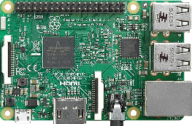

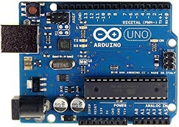
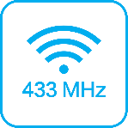


Architecture of IoT
Gateway
Server
Thing
Thing
Gateway
Internet
Thing
Gateway
Interface

Slide 3
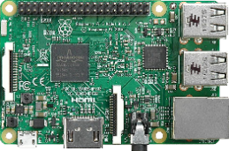





Message Communication
Things
Gateway
Server
Interface
Send test signal
Request to perform test
Return test result
Save the result
Return data that analyzed the test result data
Request test result data
Notification of abnormal value detection
Request to confirm
Return confirmation
Time

Slide 4
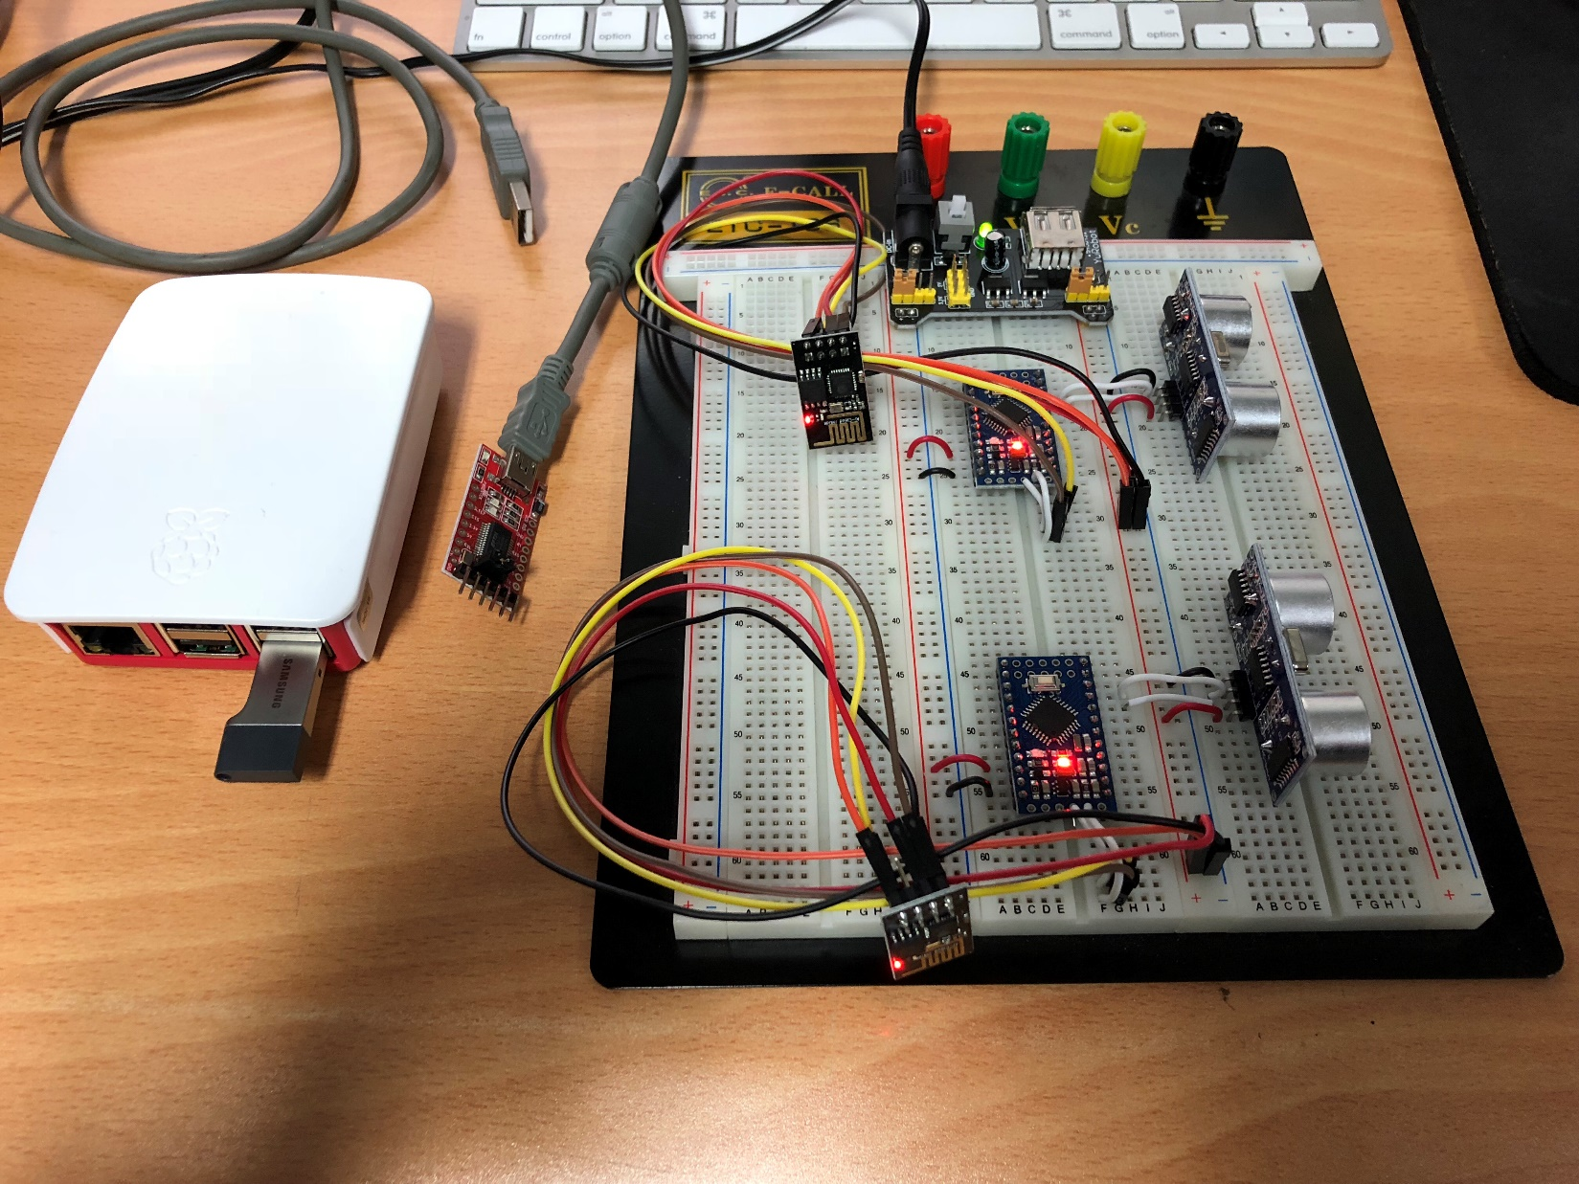
Testbed

Slide 5
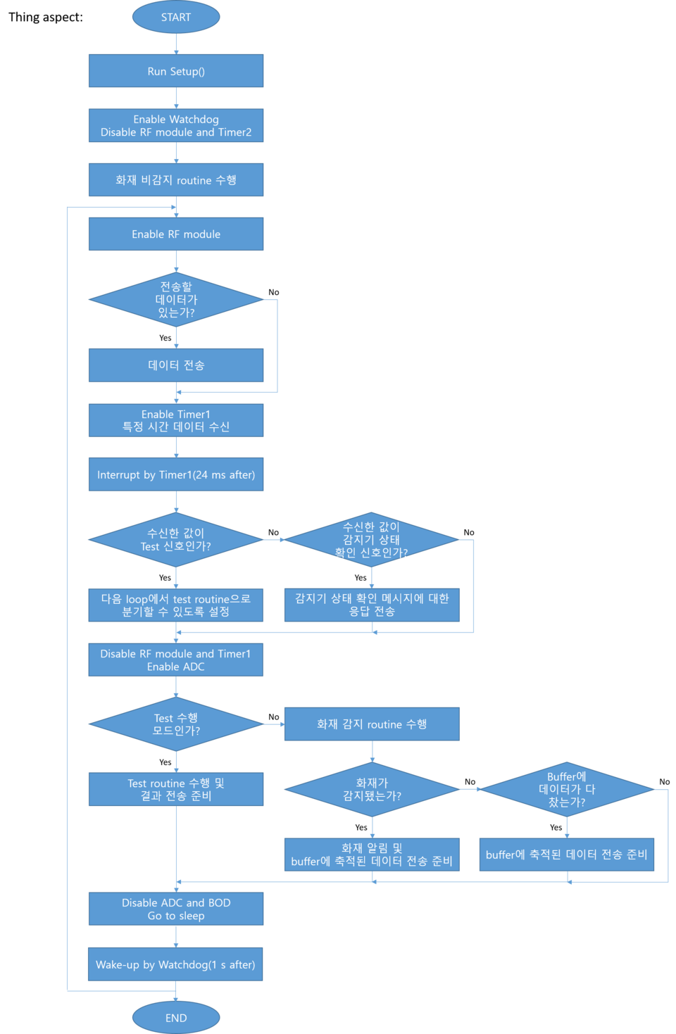
Flow Chart: Thing Aspect

Slide 6
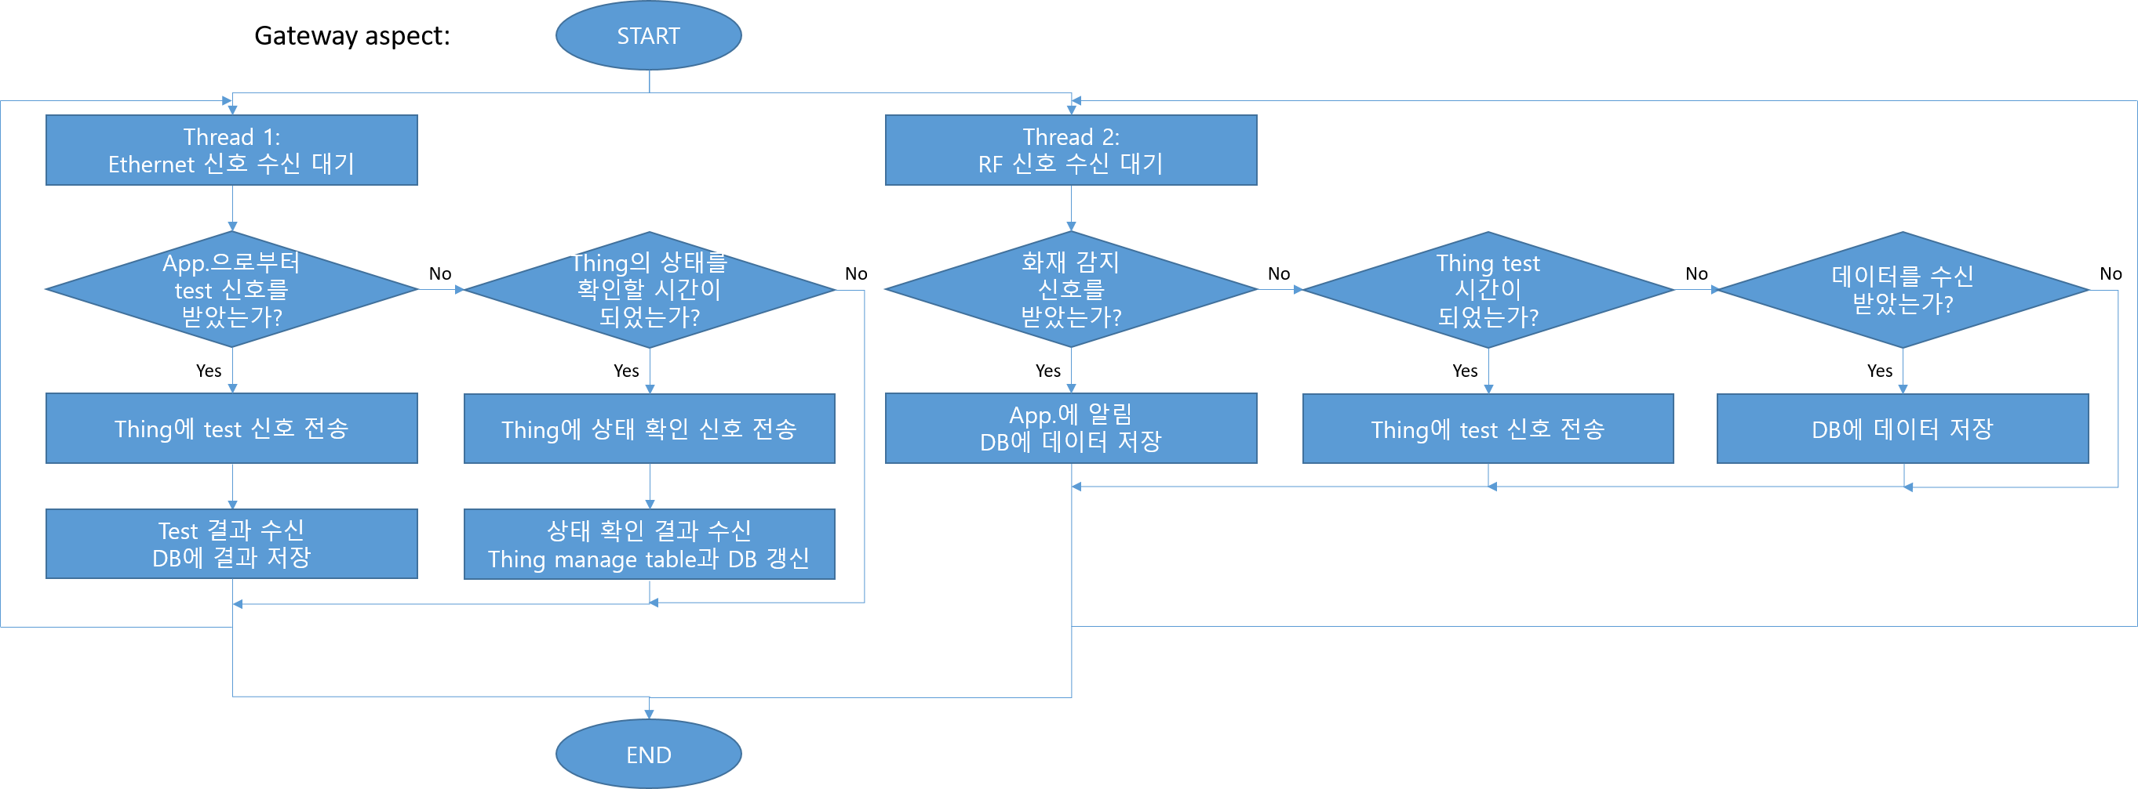
Flow Chart: Server Aspect

Slide 7
Tables In Database
gateway
gMacAddr | char(12)
numOfThings | int
thing
tMacAddr | char(12)
gatewayMacAddr | char(12)
testTime | time
log
time | datetime
thingMacAddr | char(12)
description | char(40)
data
time | datetime
thingMacAddr | char(12)
value | double

Slide 8
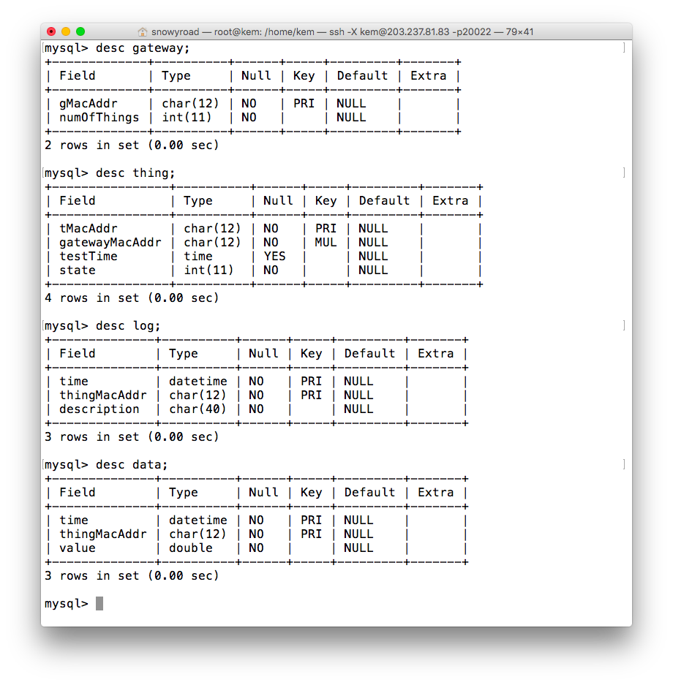

Slide 9
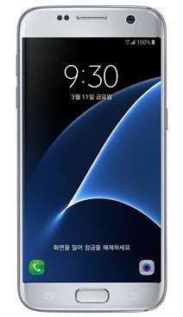
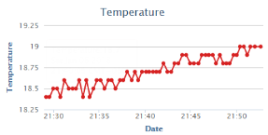
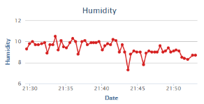
App. UI
107호
Log
한국빌딩 1층 데이터를 성공적으로 수신하였습니다.
한국빌딩 1층 동문 데이터를 성공적으로 수신하였습니다.
한국빌딩 1층 서문 데이터를 성공적으로 수신하였습니다.
한국빌딩 1층 중앙과의 연결이 끊어졌습니다.
한국빌딩 2층 복도 데이터를 성공적으로 수신하였습니다.
한국빌딩 2층 중앙과의 연결이 끊어졌습니다.
한국빌딩 1층으로부터 이상값이 탐지되었습니다.
Features
Send test signal to things
Check datas and logs

Slide 10
KEM Protocol
DLE | STX | CMD | LEN | DATA | DLE | ETX | CKS
A |  | B | C | D | E |  | F
구분 | 크기 | 설명
A | 2 byte | DLE(10H) STX(02H), Protocol 시작을 나타내는 필드
B | 1 byte | Command, Packet의 종류와 전송 방향을 나타내는 필드
C | 2 byte | Length, DATA 필드의 길이를 나타는 필드
D | n byte (n ≥ 0) | Data, 전송할 데이터를 나타내는 필드 LEN 필드 값이 10이면 10 byte 길이의 데이터 전송 LEN 필드 값이 0이면 DATA 필드를 사용하지 않음
E | 2 byte | DLE(10H) ETX(03H), Protocol 종료를 나타내는 필드
F | 1 byte | Packet 오류 검출에 사용되는 필드
Deprecated
구분 | 크기 | 설명
A | 2 byte | DLE(10H) STX(02H), Protocol 시작을 나타내는 필드
B | 1 byte | Command, Packet의 종류와 전송 방향을 나타내는 필드
C | 2 byte | Length, DATA 필드의 길이를 나타는 필드
D | (1 + n) byte (n ≥ 0) | Data, 수신받은 Packet에 대한 반환값을 나타내며, 첫 byte는 Packet을 처리한 결과 상태를 나타냄 * 00H: 수신받은 Packet을 정상적으로 처리함 * 10H: 수신받은 Command가 존재하지 않음 * 20H: 수신받은 Command를 처리하지 못함 * 40H: 수신받은 데이터에 문제가 있음 * 80H: 00H, 10H, 20H, 40H 이외의 예외상황 발생
E | 2 byte | DLE(10H) ETX(03H), Protocol 종료를 나타내는 필드
F | 1 byte | Packet 오류 검출에 사용되는 필드

Slide 11
KEM Protocol(Cont’d)
0xAB | 0x01 | Length | CMD | Data | CRC
0xAB | 0x01
RF Module에서 정의된 전송 명령어
Length(1 byte)
CMD, Data, CRC 필드의 총 개수
0x01 ~ 0x3F
Data(n bytes)
프레임에 포함할 데이터를 넣는 필드
CRC(1 byte)
8 bit CRC check
CRC 검사 결과 이상이 있을 경우 프레임 재 전송 요청
한 byte의 하위 4 비트를 1로 set

Slide 12
KEM Protocol
0xAB | 0x01 | Length | CMD | Data | CRC
CMD(1 byte)
화재 알림 명령
Tx: 0x00, 0x01, 0x02, 0x03, 0x04, 0x05
Rx: 0x80, 0x81, 0x82, 0x83, 0x84, 0x85, 0x8F
Test 수행 결과
Tx: 0x10, 0x11, 0x12
Rx: 0x90, 0x91, 0x92, 0x9F
Test 명령 수신
Tx: 0x20
Rx: 0xA0, 0xA1, 0xAF
데이터 전송
Tx: 0x30, 0x31, 0x32, 0x33, 0x34
Rx: 0xB0, 0xB1, 0xB2, 0xB3, 0xB4, 0xBF

